Slide 1
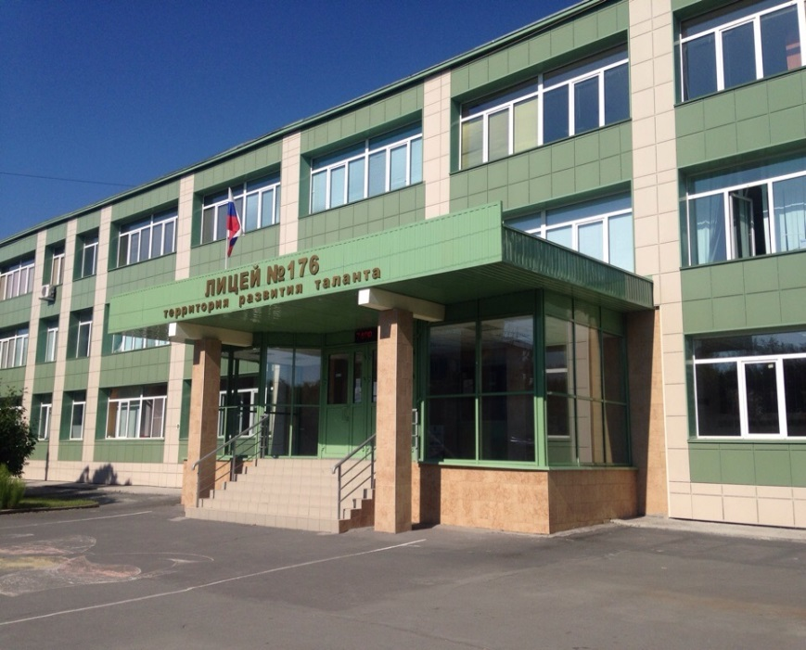
Методический кейс: Технологии подготовки обучающихся 4 классов к ВПР по окружающему миру. Краеведческий компонент
Швензель Наталья Викторовна, учитель начальных классов, высшей квалификационной категории
МАОУ «Лицей № 176»
города Новосибирска

Slide 2
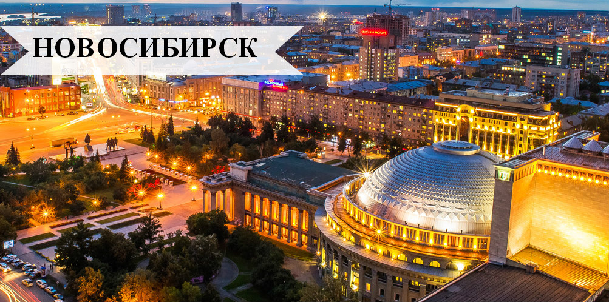
Краеведческий компонент
Технологии подготовки обучающихся 4 классов к ВПР по окружающему миру
Изучение истории, природы и культуры родного края — ключевой элемент подготовки к ВПР.
Краеведение развивает патриотизм, критическое мышление и связывает теоретические знания с практической реальностью.

Slide 3
Основные направления подготовки
Технологии подготовки обучающихся 4 классов к ВПР по окружающему миру
Природные особенности региона
Климат, флора, фауна, географические характеристики.
История и культура края
Исторические события, традиции, известные личности.
Экономика и хозяйство
Основные отрасли, ремёсла, промышленность региона.
Социальная жизнь
Население, быт, традиции и обычаи местного сообщества

Slide 4
Эффективные технологии обучения
Технологии подготовки обучающихся 4 классов к ВПР по окружающему миру
Экскурсии
Посещение музеев, памятников, природных объектов для прямого наблюдения.
Исследовательские проекты
Самостоятельное изучение истории семьи, местных легенд и традиций
Встречи с местными жителями
Интервью с ветеранами, мастерами, краеведами и старожилами.
Фотодокументирование
Создание фотоархива памятников, природных объектов и культурных событий.

Slide 5

Технологии подготовки обучающихся 4 классов к ВПР по окружающему миру
Решение практических задач
Применение знаний о крае для решения реальных жизненных ситуаций.

Slide 6
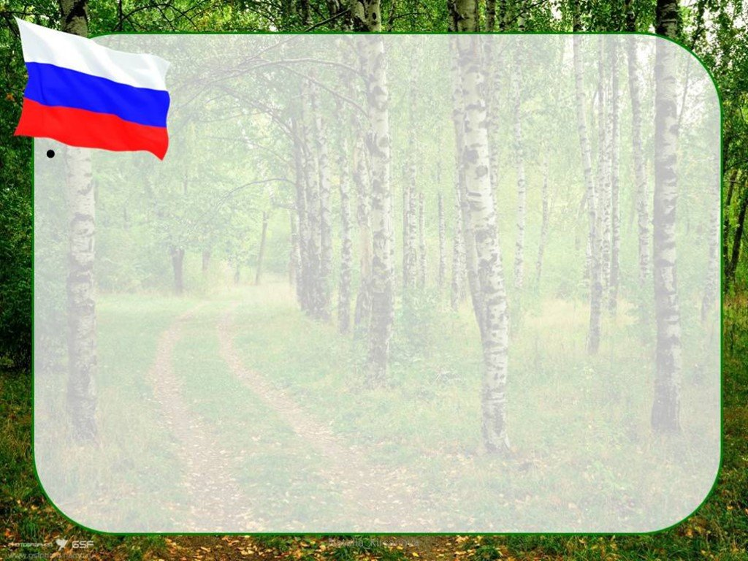

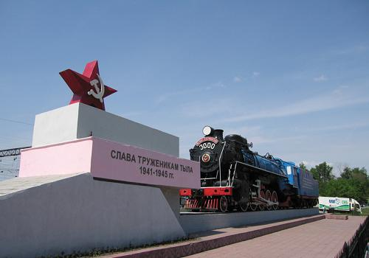
Железнодорожный район
Мемориал Славы труженикам тыла 1941-1945 гг. (паровоз Лунина)
Ул. Ивачева, 1а (путепровод над проспектом Димитрова)

Slide 7
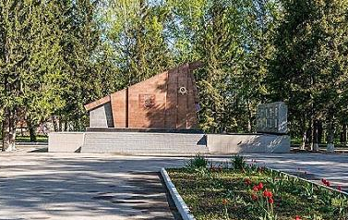
Дзержинский район
Монумент воинам, умершим от ран в эвакогоспиталях Новосибирска в период Великой Отечественной войны
Территория парка «Берёзовая роща»

Slide 8
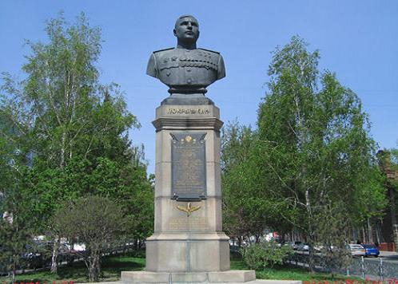
Центральный район
Бюст трижды Героя Советского Союза Покрышкина Александра Ивановича
Площадь Свердлова

Slide 9
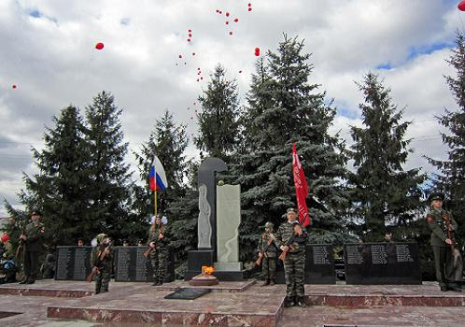
Советский район
Обелиск памяти об ушедших на Великую Отечественную войну жителях Нижней Ельцовки
Бердское шоссе, п. Нижняя Ельцовка

Slide 10
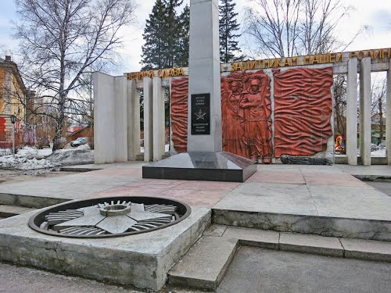
Первомайский район
Монумент Славы, посвященный первомайцам, погибшим в 1941-1945 гг
Пересечение ул. Тельмана и Героев Революции

Slide 11
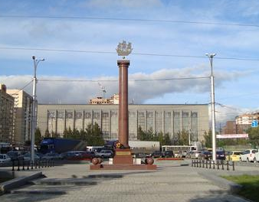
Октябрьский район
Стела в честь трудового подвига ленинградцев, эвакуированных
в Новосибирск в годы Великой Отечественной войны
Пересечение ул. Восход и ул. Кирова

Slide 12
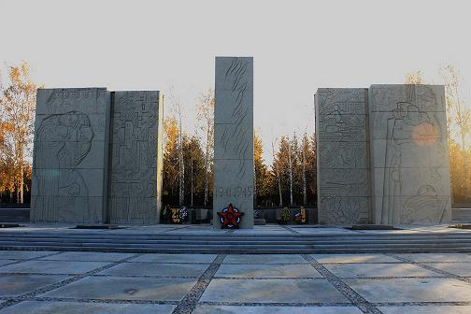
Ленинский район
Монумент Славы в честь подвига сибиряков в годы Великой Отечественной войны
Ул. Станиславского, сквер
у кинотеатра «Металлист»

Slide 13
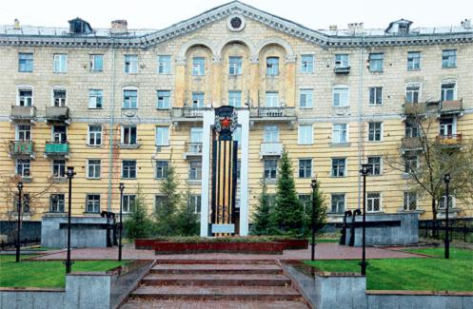
Кировский район
Стела «Звезда»
Ул. Сибиряков-Гвардейцев, 24-26

Slide 14
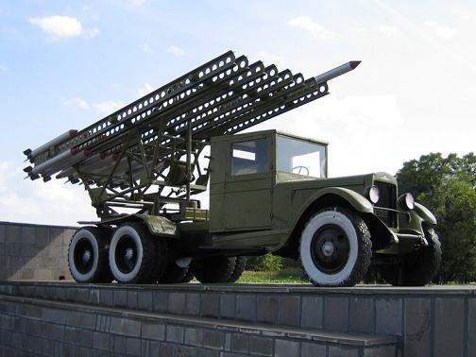
Калининский район
Монумент Воинской Славы в честь 65-летия Великой Победы «Легендарная «Катюша»
Ул. Свечникова, 4

Slide 15
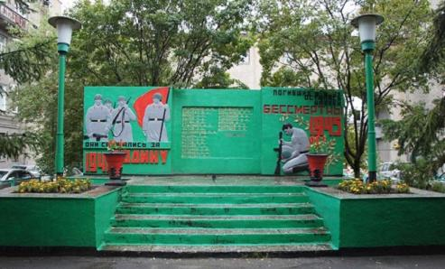
Заельцовский район
Мемориал «Они сражались
за Родину»
Красный пр-т, 220 (территория бывшей Сибирской ярмарки)

Slide 16

Технологии подготовки обучающихся 4 классов к ВПР по окружающему миру

